Slide 1
13時00分 講演① 打出喜義（40分）
「子宮頸がんワクチン接種は本当に必要なのか」

Slide 2
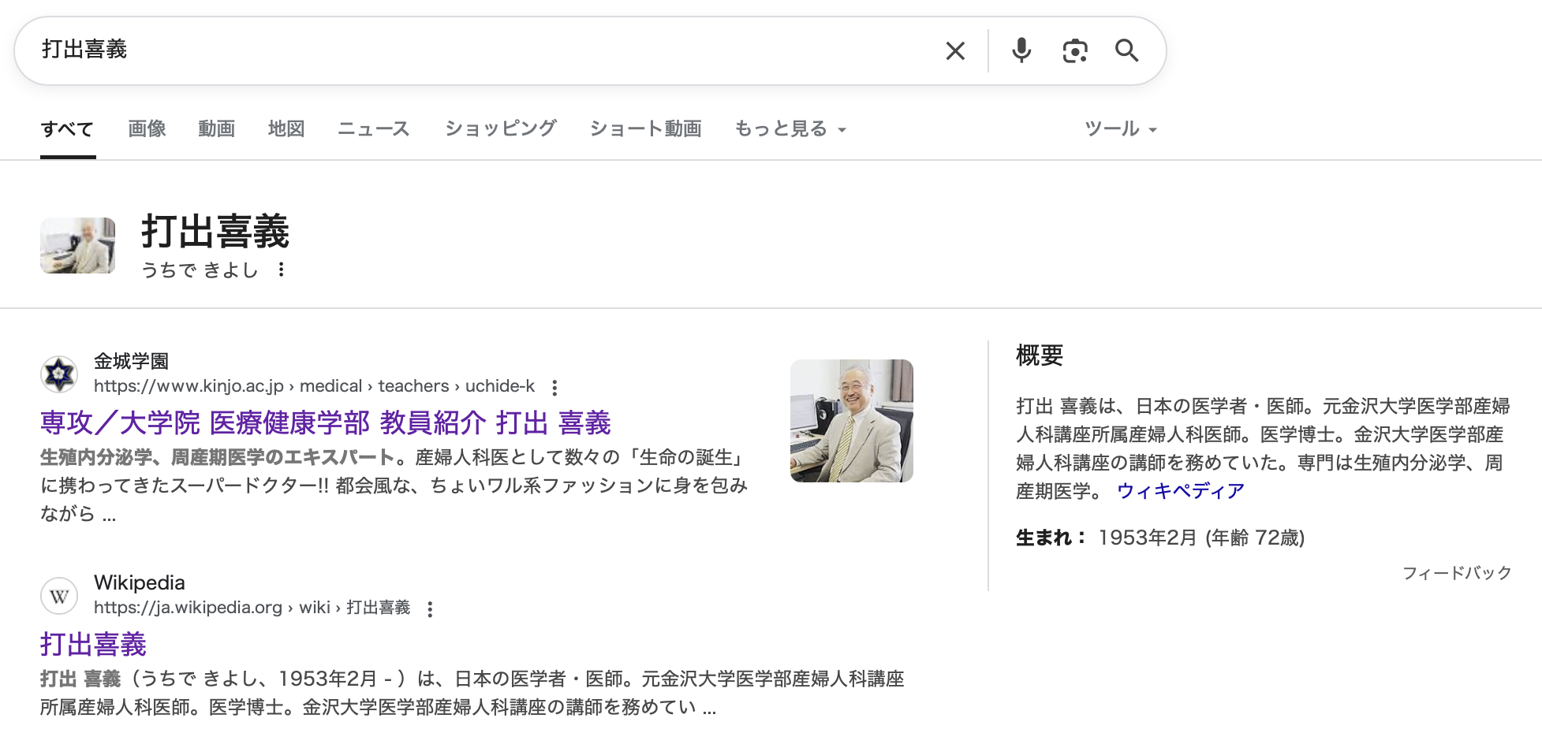
自己紹介（１）
以下ちょっとディープな自己紹介になりますが、、、

Slide 3
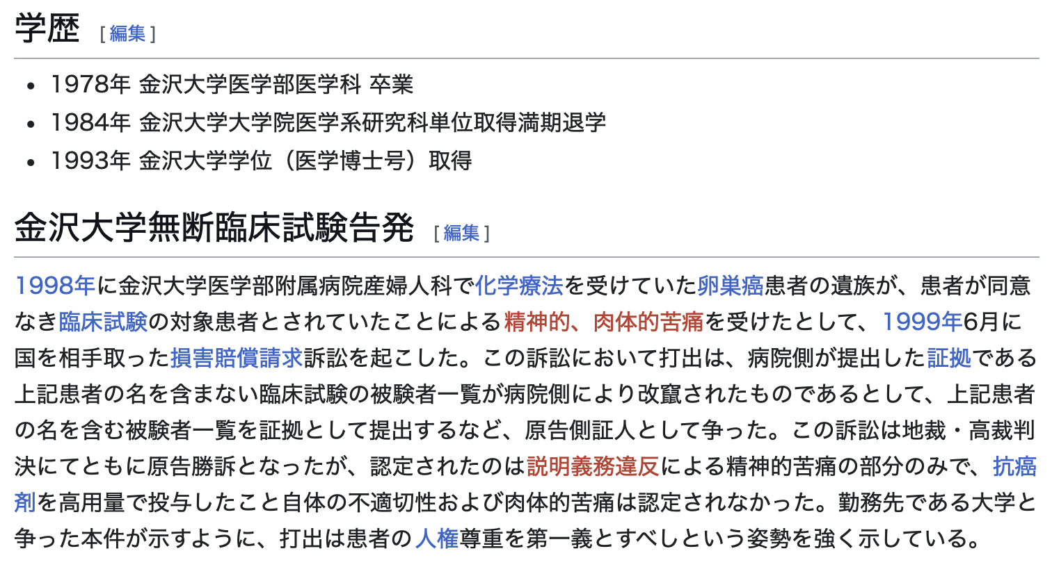
1987年 金沢大学助手
1995年 金沢大学講師
2014年 金沢大学附属病院退職、浅ノ川総合病院産婦人科部長・産科センター長
2016年 小松短期大学特任教授
2018年 小松大学特任教授
2019年 金城大学教授（現在に至る）
内部告発者

Slide 4
内部告発者（公益通報者）
になって分かったこと
医療界の体質
  権力構造・上意下達
  製薬会社との 金密 な関係
  おぼっちゃま体質
緊密

Slide 5
自己紹介（２）
家内のこと
30年ほど前にギランバレー
6年ほど前からパーキンソン

Slide 6
家内から気づかされた大切なこと
  早期発見／治療
  医療者の姿勢／能力
  患者ー医療者の信頼関係

Slide 7
「子宮頸がんワクチン接種は本当に必要なのか」
「子宮頸がんワクチン接種」は 不必要
子宮頸がんの罹患数／死亡数からみると
子宮頸がんとヒトパピローマウイルス（HPV）
予防医学からみた子宮頸がんの予防
  一次予防、二次予防、三次予防

Slide 8
「子宮頸がんワクチン接種は本当に必要なのか」
「子宮頸がんワクチン接種」は 不必要
子宮頸がんの罹患数／死亡数からみると
子宮頸がんとヒトパピローマウイルス（HPV）
予防医学からみた子宮頸がんの予防
  一次予防、二次予防、三次予防

Slide 9
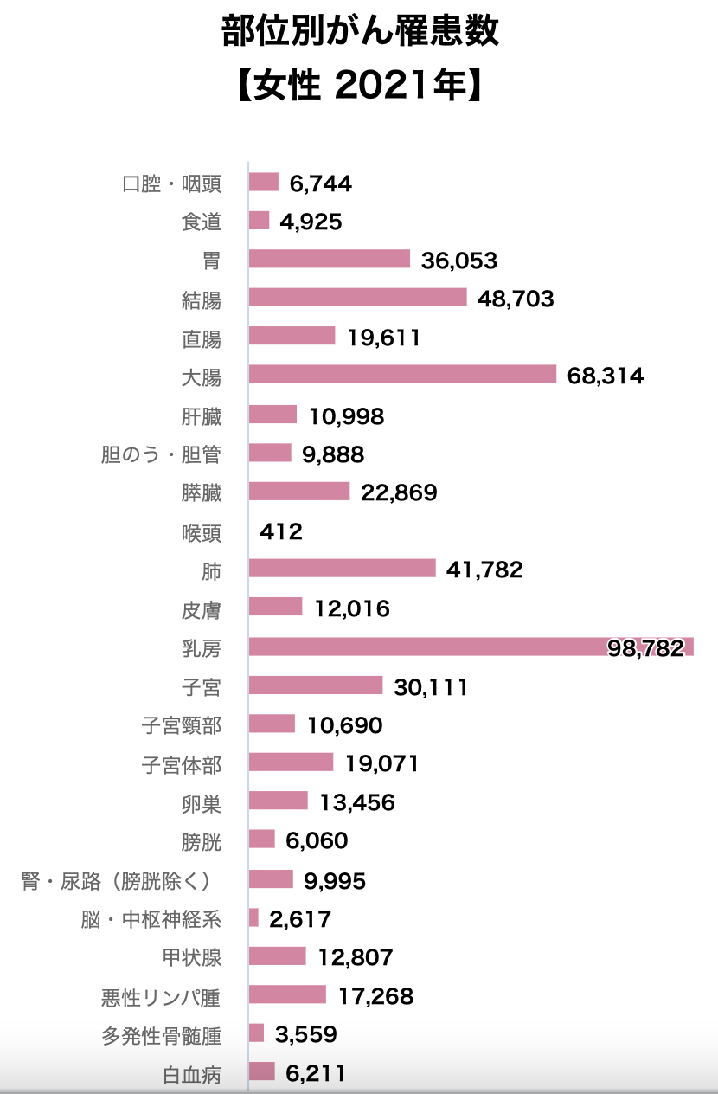
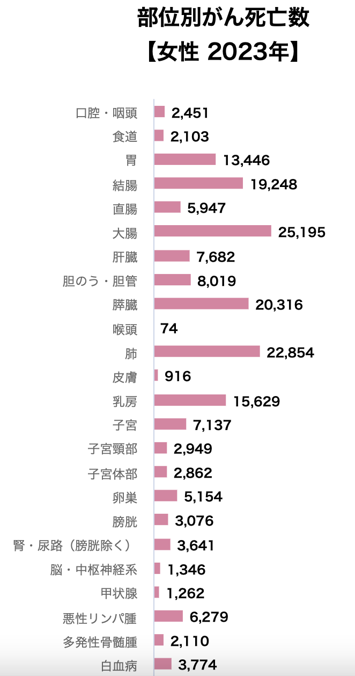
https://ganjoho.jp/reg_stat/statistics/stat/summary.html

Slide 10
他のがんのそれらと比較しても高くない
罹患数は乳がん(98,782）の 10.8%(10,690)
死亡数は乳がん（15,629)の 18.9%(2,949)

Slide 11
このワクチン接種を推奨する立場からは
子宮頸がんは「マザーキラー」だから
ワクチンで予防したほうが良いと言われます
なるほど・・・

Slide 12
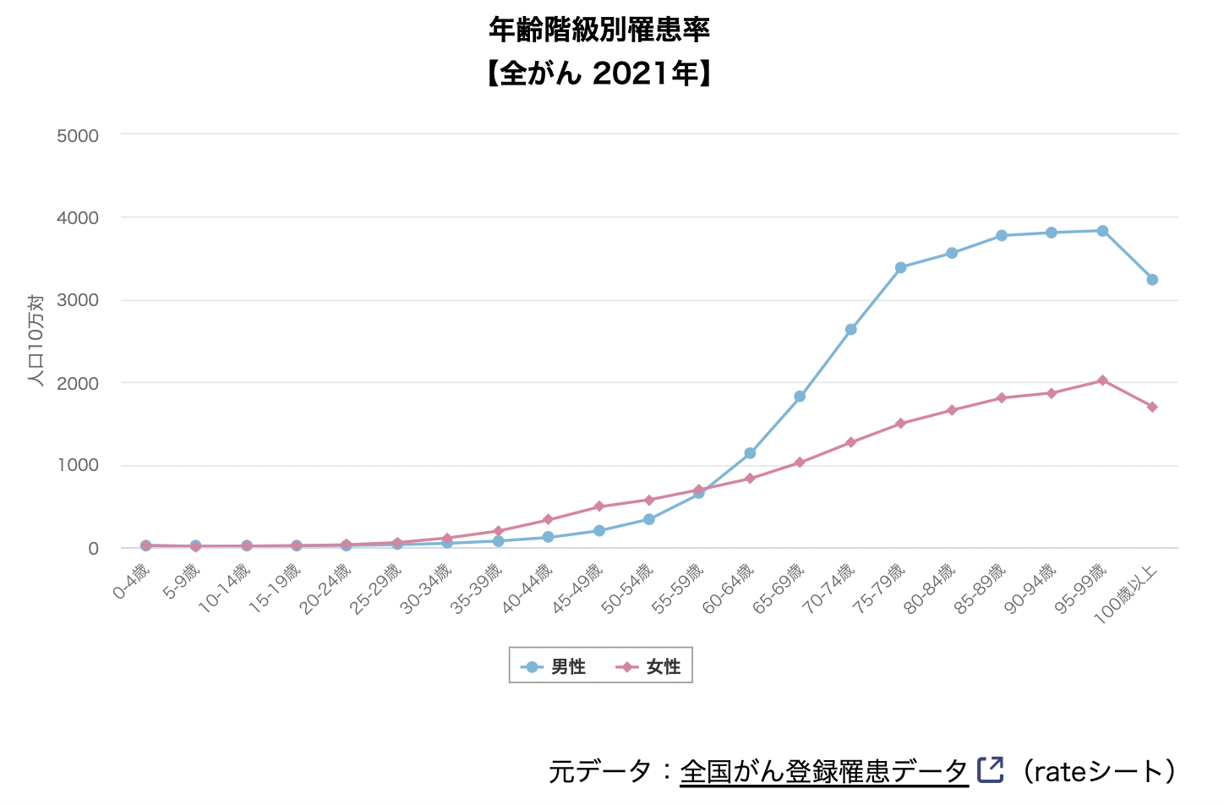
https://ganjoho.jp/reg_stat/statistics/stat/summary.html

Slide 13
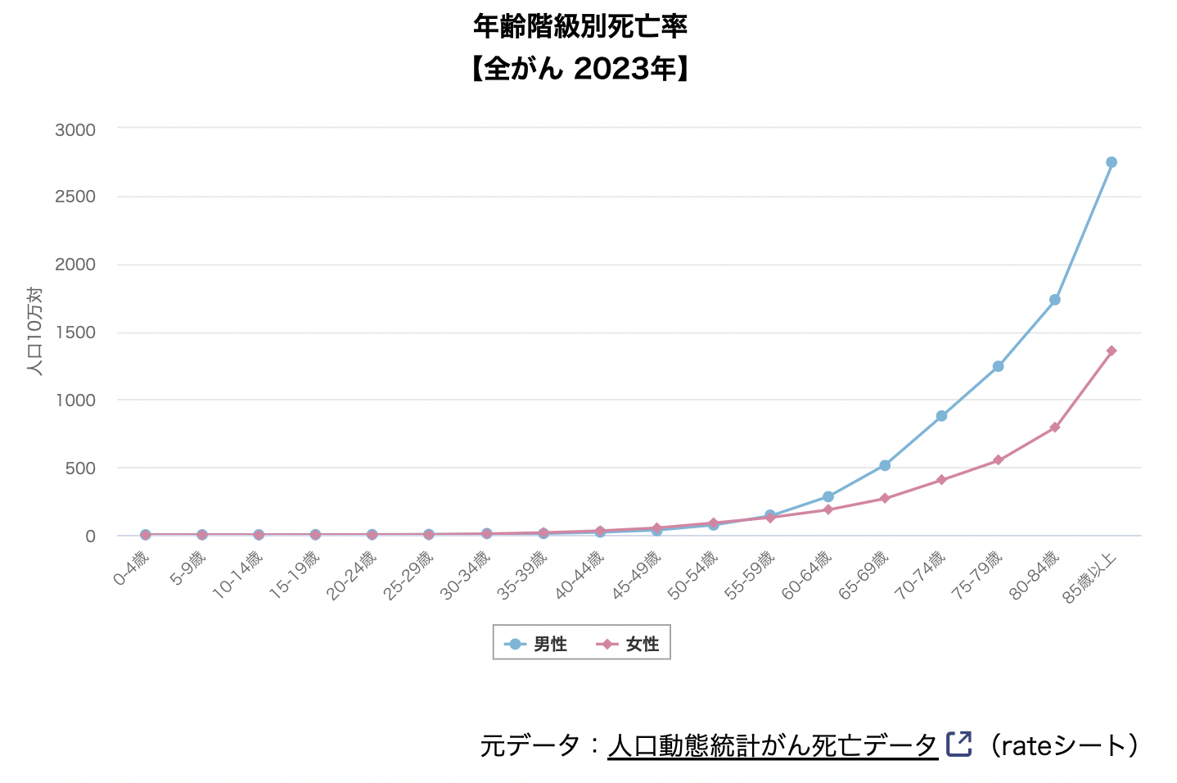
https://ganjoho.jp/reg_stat/statistics/stat/summary.html

Slide 14
国立がん研究センターがん情報サービス「がん統計」（厚生労働省人口動態統計）

Slide 15
国立がん研究センターがん情報サービス「がん統計」（厚生労働省人口動態統計）

Slide 16
がんの罹患率、死亡率は高齢になる程高くなる
ところが、子宮頸がんの罹患率、死亡率をみると
マザーキラーと言われるように、若い年齢層で高い
なので、ワクチンで予防したほうが良い
との意見がある

Slide 17
乳がんの罹患率、死亡率との比較

Slide 18
国立がん研究センターがん情報サービス「がん統計」（厚生労働省人口動態統計）

Slide 19
国立がん研究センターがん情報サービス「がん統計」（厚生労働省人口動態統計）

Slide 20
乳がんの罹患率、死亡率との比較
子宮頸がんの罹患率、死亡率は
乳がんのそれらと比べると
ずいぶん低い

Slide 21
したがって 子宮頸がんを マザーキラー だと言って ワクチン接種をあれほど宣伝するのなら
同じ マザーキラーの乳がんを減らすために
「自己検診」の宣伝もしっかりすべきでしょう・・・
乳がんは
自己検診で発見可能ながん！！！

Slide 22
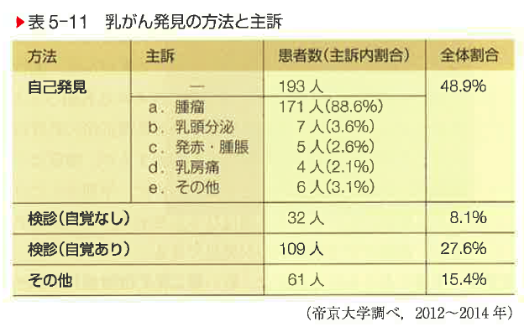

Slide 23
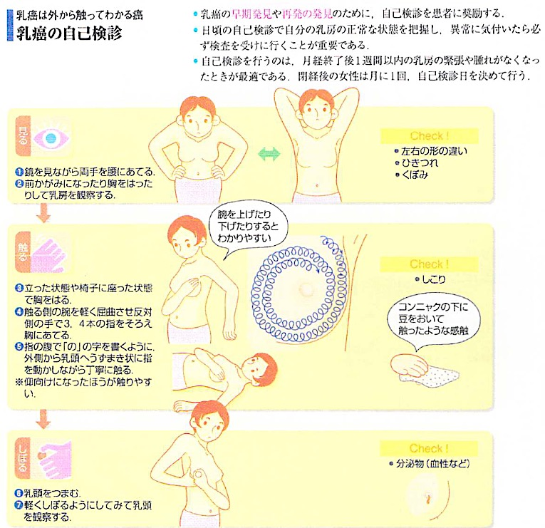

Slide 24
「子宮頸がんワクチン接種は本当に必要なのか」
「子宮頸がんワクチン接種」は 不必要
子宮頸がんの罹患数／死亡数からみると
子宮頸がんとヒトパピローマウイルス（HPV）
予防医学からみた子宮頸がんの予防
  一次予防、二次予防、三次予防

Slide 25
「子宮頸がんワクチン接種は本当に必要なのか」
「子宮頸がんワクチン接種」は 不必要
子宮頸がんの罹患数／死亡数からみると
子宮頸がんとヒトパピローマウイルス（HPV）
予防医学からみた子宮頸がんの予防
  一次予防、二次予防、三次予防

Slide 26
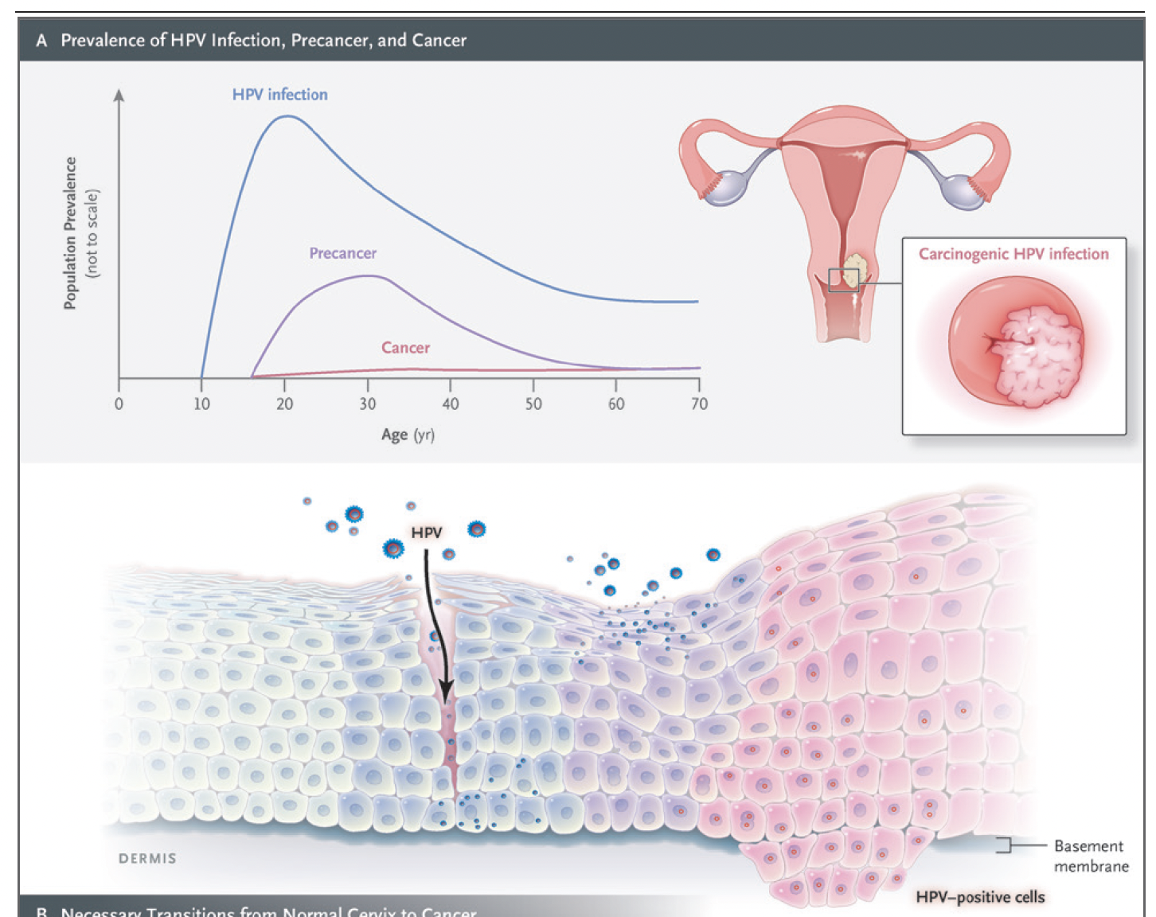
10
Sexデビュー
CIN1<CIN2<CIN3
がん
n engl j med 385;20 nejm.org November 11, 2021
Notes:
SexデビューでHPV感染が起こります。それが粘膜の傷がら侵入し、前がん病変を作ります。それが浸潤がんとなるのですが

Slide 27
HPVワクチン
抗体
この抗体は、感染してしまった人には効果が低い！
したがって、いつSex debutするか不明だから
２４時間、３６５日、数十年にわたり
高い抗体価が維持されるようデザインされた！

Slide 28
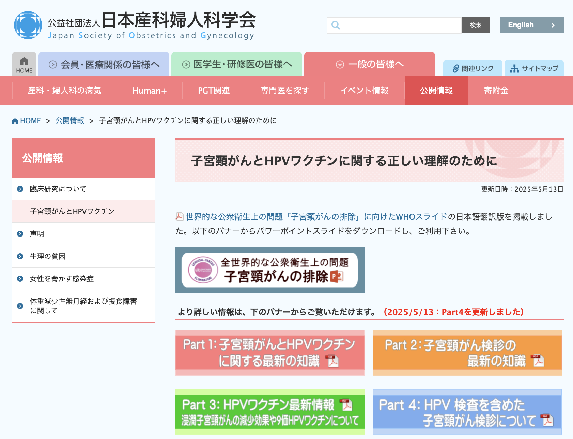
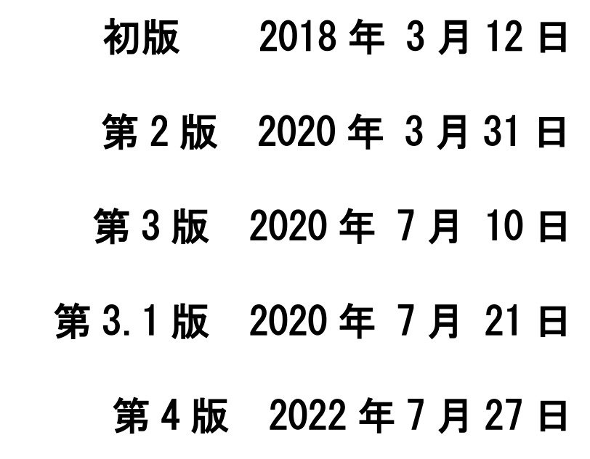
https://www.jsog.or.jp/citizen/5765/

Slide 29
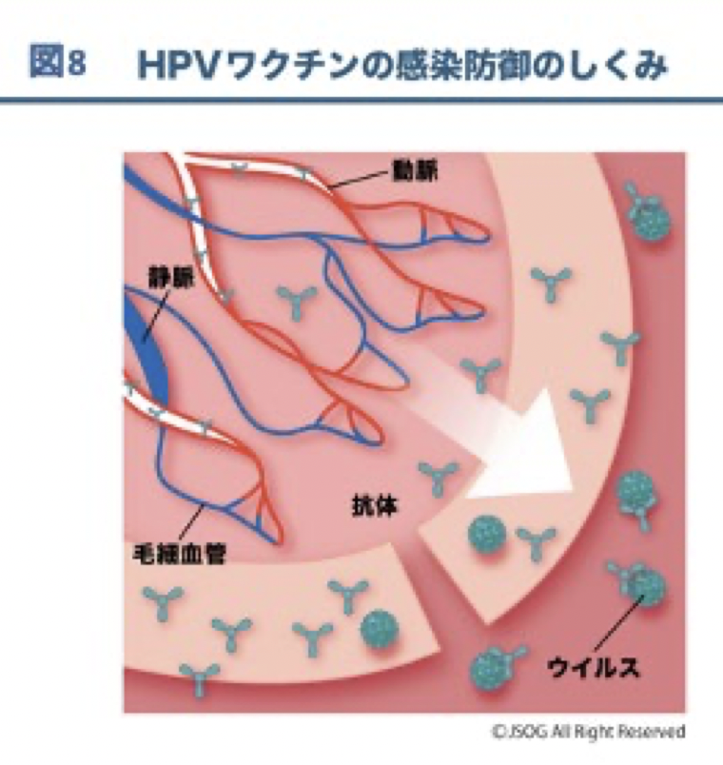
血管から抗体を
染み出させ
ウイルス感染を防ぐ
⇩
従来には
なかった
新しい発想

Slide 30
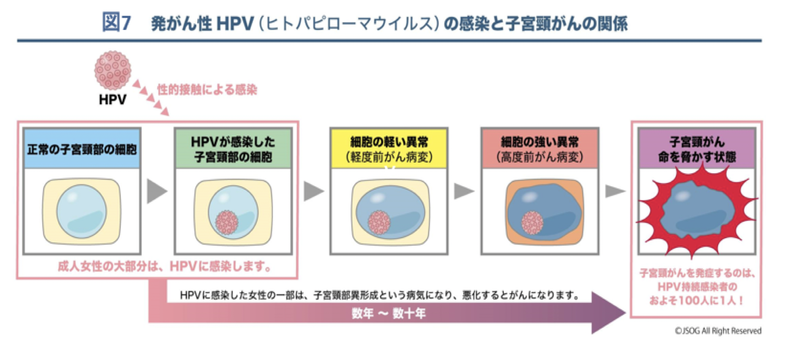
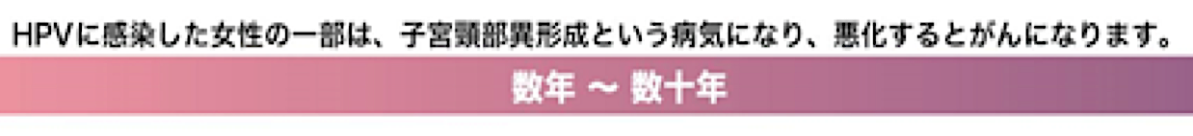
最新版
ところが
これは説明不足です！！！

Slide 31
正確に説明するなら

Slide 32
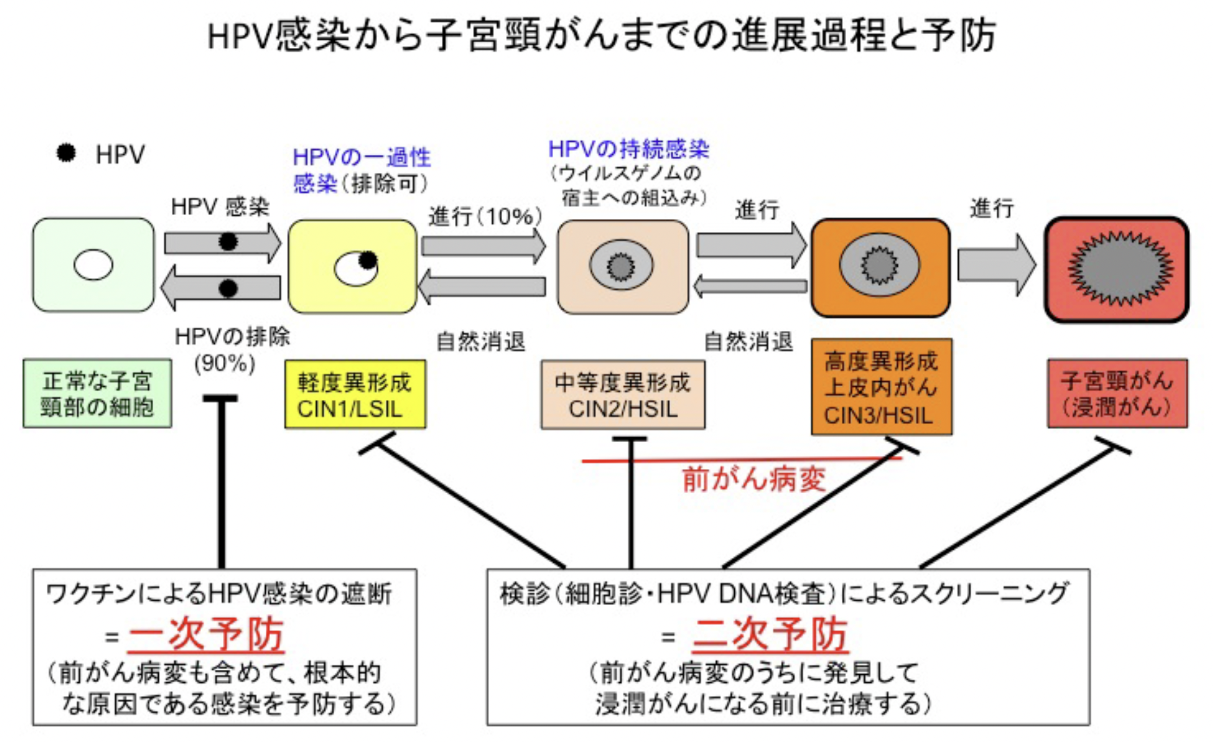
旧版
ここまではおおよそ一緒ですが
このように 自然消退する（自然に治る）
と書かれていました
加えて他の予防法も書かれていたのです

Slide 34
（小括②）子宮頸がんとHPV
Sex debut後女性の大部分はHPVに感染
感染してもその９０％は自然に治る
子宮頸がん発症は持続感染者の１％ほど
正常な免疫状態の女性で子宮頸がんに進行 するには10年以上（15年から20年）かかる
子宮頸がんの予防法にはワクチン以外もある

Slide 35
「子宮頸がんワクチン接種は本当に必要なのか」
「子宮頸がんワクチン接種」は 不必要
子宮頸がんの罹患数／死亡数からみると
子宮頸がんとヒトパピローマウイルス（HPV）
予防医学からみた子宮頸がんの予防
  一次予防、二次予防、三次予防

Slide 36
「子宮頸がんワクチン接種は本当に必要なのか」
「子宮頸がんワクチン接種」は 不必要
子宮頸がんの罹患数／死亡数からみると
子宮頸がんとヒトパピローマウイルス（HPV）
予防医学からみた子宮頸がんの予防
  一次予防、二次予防、三次予防

Slide 37

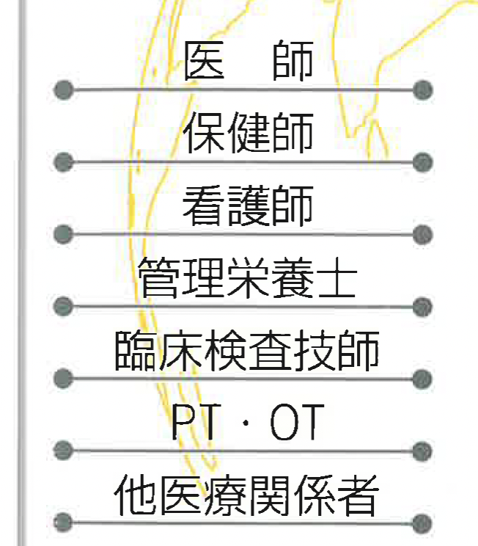

Slide 38
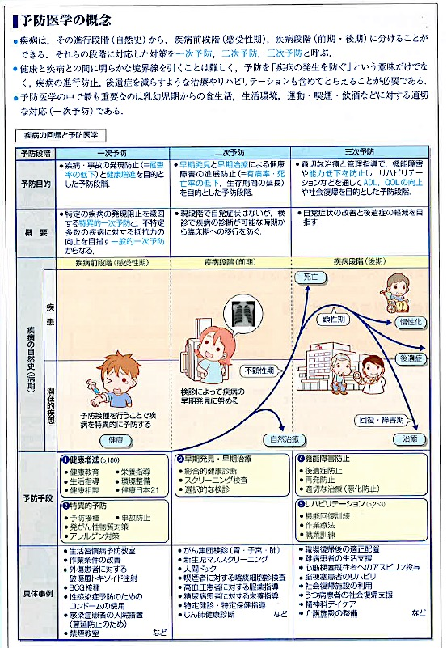
4

Slide 40
この概念にそった
子宮頸がん予防法

Slide 41
予防医学の概念にそった
子宮頸がんの予防法
子宮頸がん予防法
予防段階 | 目的 | 主な手段 | 対象
🔵 一次予防
発症そのものの予防
HPVワクチン接種
- 性感染症予防教育
（コンドームの使用）
- 喫煙防止
主に10代の若年男女
🟡 二次予防
早期発見・早期治療
子宮頸がん検診
（細胞診・HPV検査）
- コルポスコピー
- 生検
20歳以上の女性
🔴 三次予防
再発・進行の防止、QOLの維持
手術・化学療法・
放射線治療
- 術後フォローアップ
- 緩和ケア
診断・治療を受けた女性全般

Slide 42
予防医学の概念に則った
子宮頸がんの予防法
子宮頸がん予防法
予防段階 | 目的 | 主な手段 | 対象
🔵 一次予防
発症そのものの予防
HPVワクチン接種
- 性感染症予防教育
（コンドームの使用）
- 喫煙防止
主に10代の若年男女
🟡 二次予防
早期発見・早期治療
子宮頸がん検診
（細胞診・HPV検査）
- コルポスコピー
- 生検
20歳以上の女性
🔴 三次予防
再発・進行の防止、QOLの維持
手術・化学療法・
放射線治療
- 術後フォローアップ
- 緩和ケア
診断・治療を受けた女性全般

Slide 43

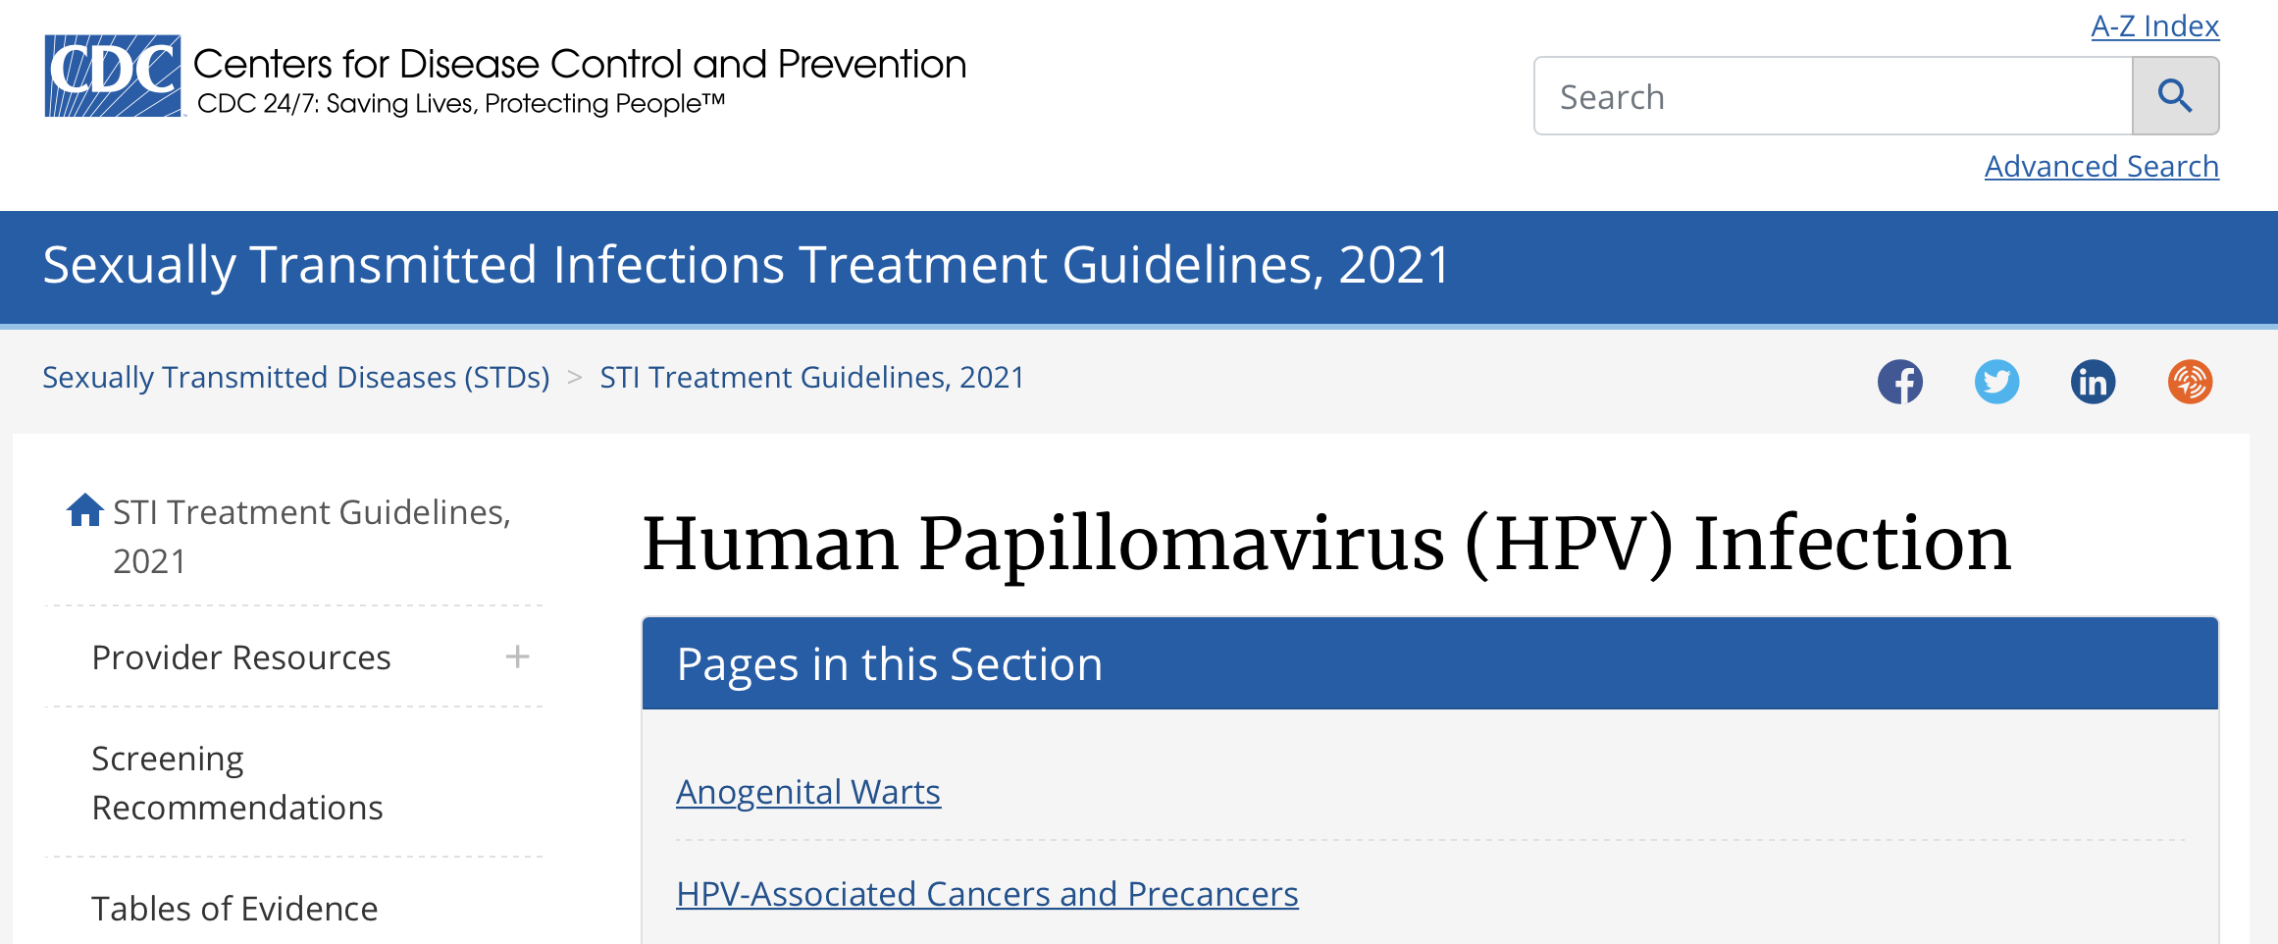
3
性感染症治療ガイドライン2021
https://www.cdc.gov/std/treatment-guidelines/hpv.htm
Notes:
CDCの２０２１年のガイドラインをみますと

Slide 44
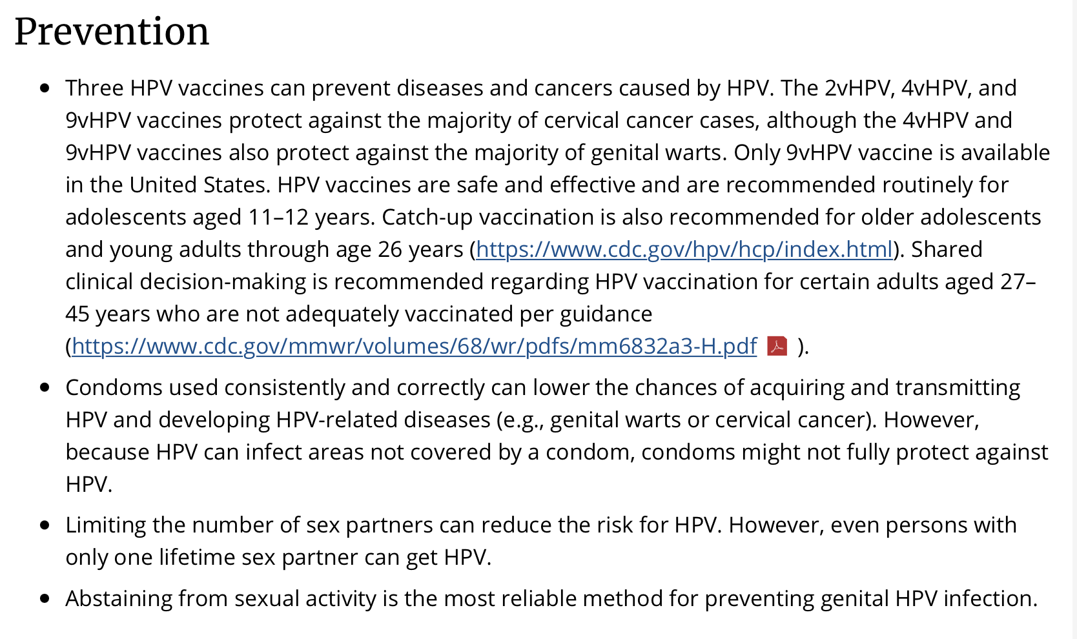
予防策
11
３種のHPVワクチン
コンドームの適切な使用
セックスパートナーの制限
性活動の自制が最も信頼のおける方法
Notes:
プリベンション：予防策としてこのような、記載がありました。
・HPVワクチンを打つ、サーバリックス／ガーダシルは過去のもの
・コンドームの適切な使用
・セックスパートナーの制限
・性活動の自制
予防策は、HPVワクチンだけではないとCDCも記しています。
以上で、わたしの話は終わりとさせていただきます。
なおHPVワクチンについてや子宮頸がん検診については、これからの発表をたのしみにしていただけたらと思います。
ご静聴有難うございました。

Slide 45
予防医学の概念に則った
子宮頸がんの予防法
子宮頸がん予防法
予防段階 | 目的 | 主な手段 | 対象
🔵 一次予防
発症そのものの予防
HPVワクチン接種
- 性感染症予防教育
（コンドームの使用）
- 喫煙防止
主に10代の若年男女
🟡 二次予防
早期発見・早期治療
早期発見・早期治療
子宮頸がん検診
（細胞診・HPV検査）
- コルポスコピー
- 生検
20歳以上の女性
🔴 三次予防
再発・進行の防止、QOLの維持
手術・化学療法・
放射線治療
- 術後フォローアップ
- 緩和ケア
診断・治療を受けた女性全般

Slide 46
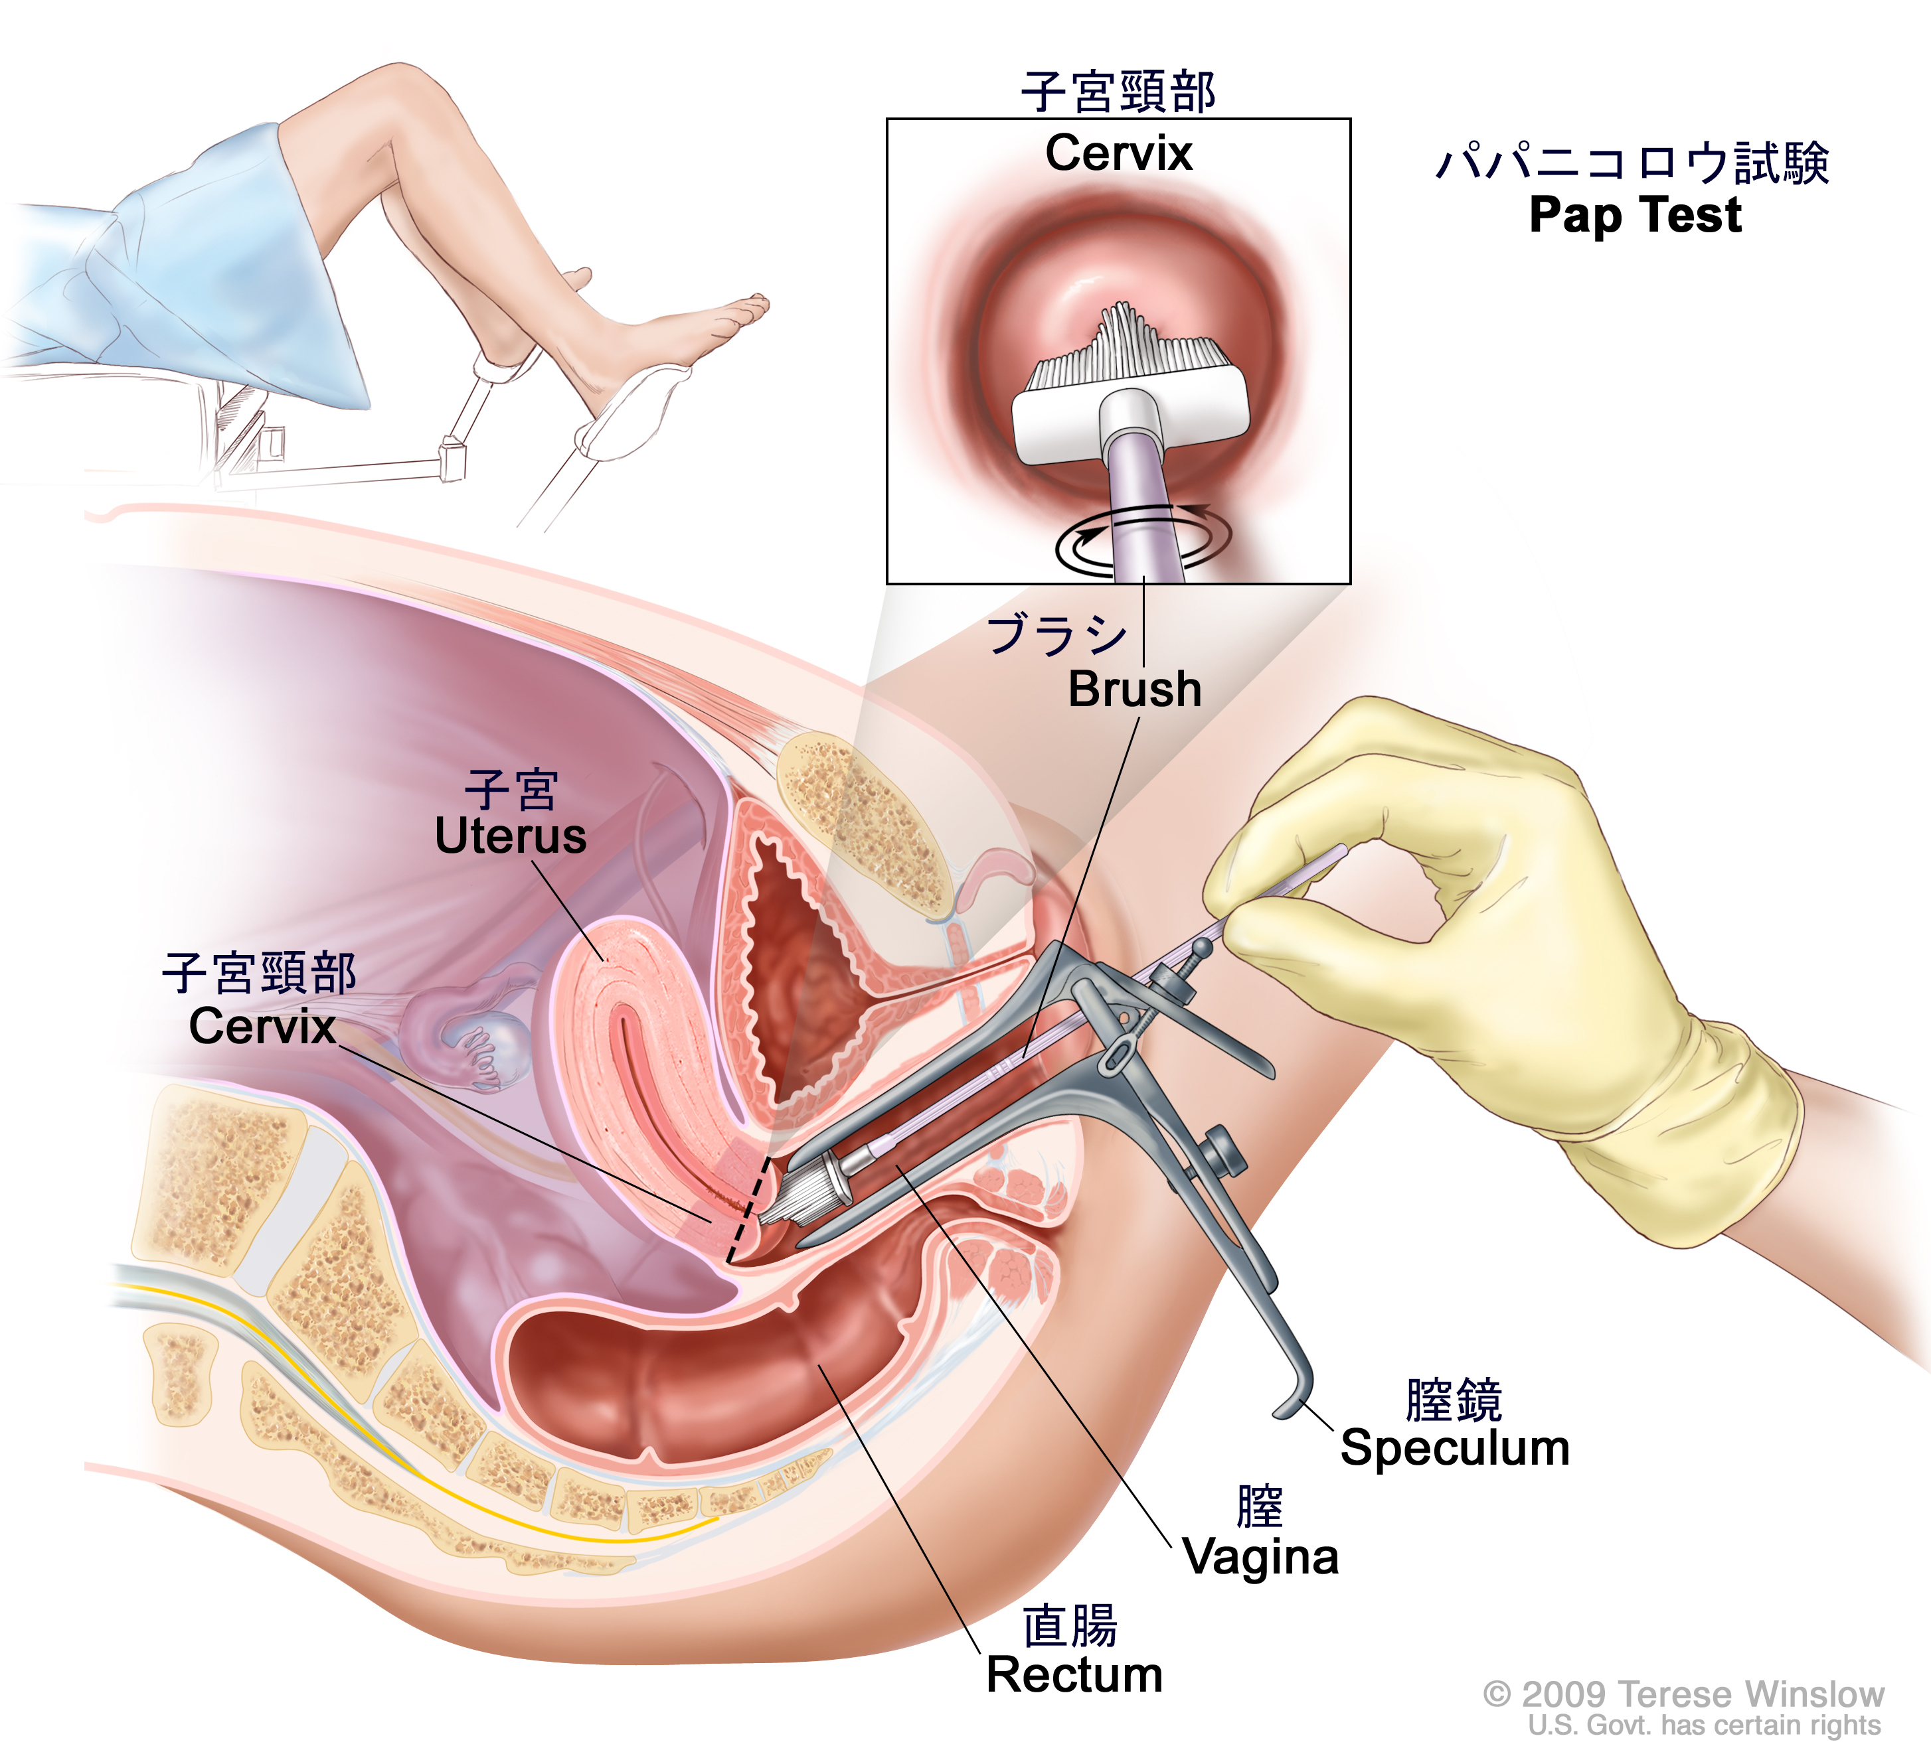
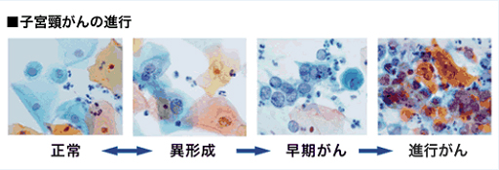

🟡 二次予防としての子宮頸がん検診 （細胞診・HPV検査）

Slide 47
内診台に上っての検診
抵抗感
子宮頸がん検診率の低下

Slide 48
内診台に上らない検診
HPV感染の有無を
自己採取した検体で
調べる方法

Slide 49
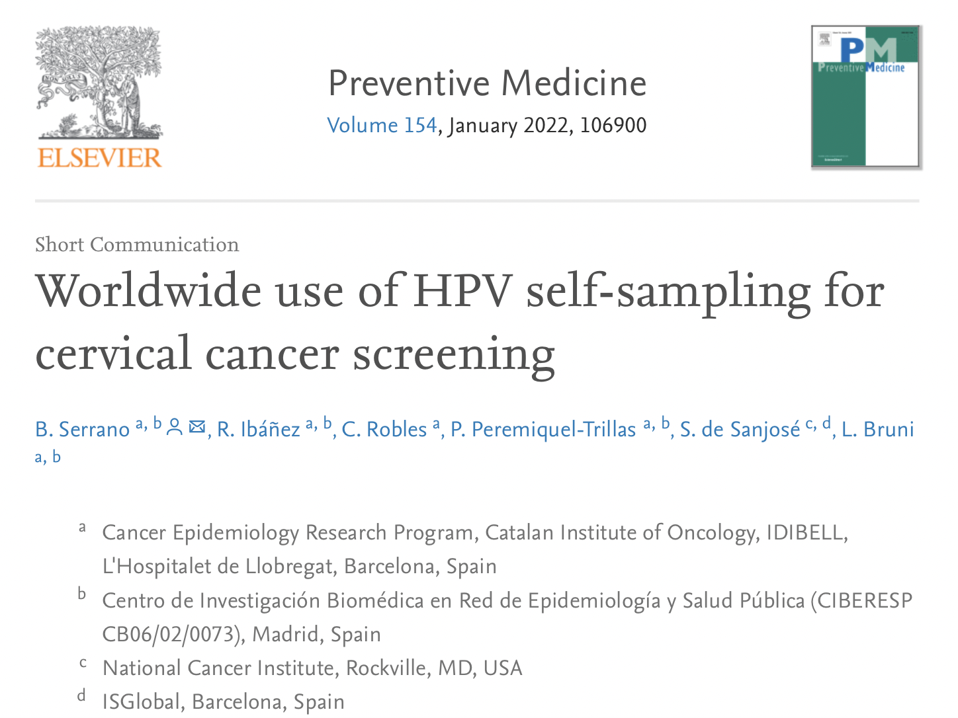

Slide 50
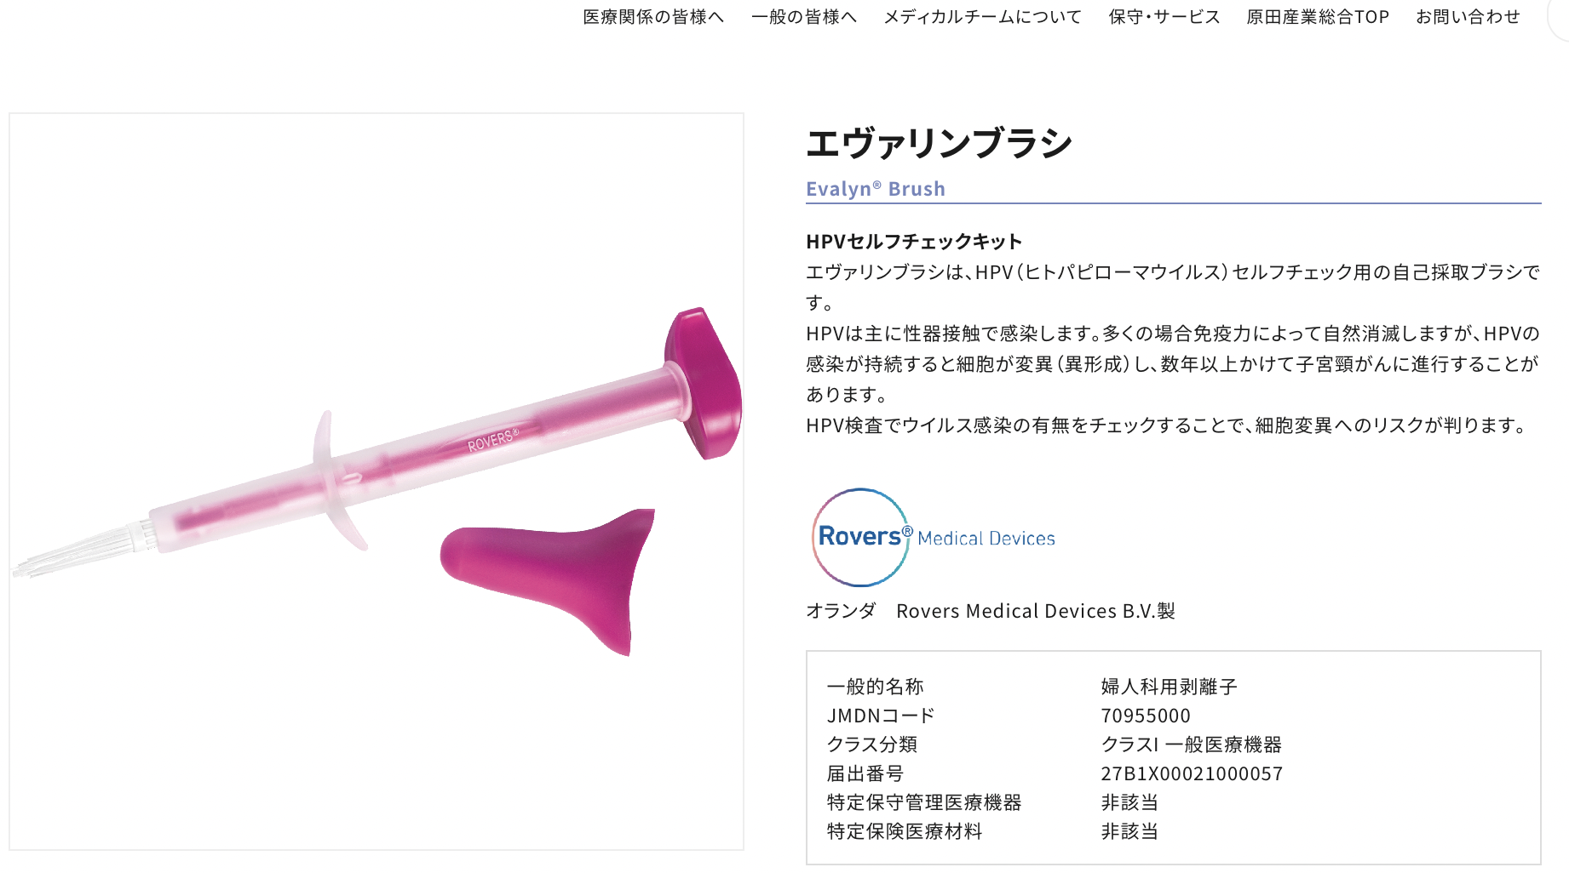

自己採取用器具
https://medical.haradacorp.co.jp/product/evalyn-brush/

Slide 51
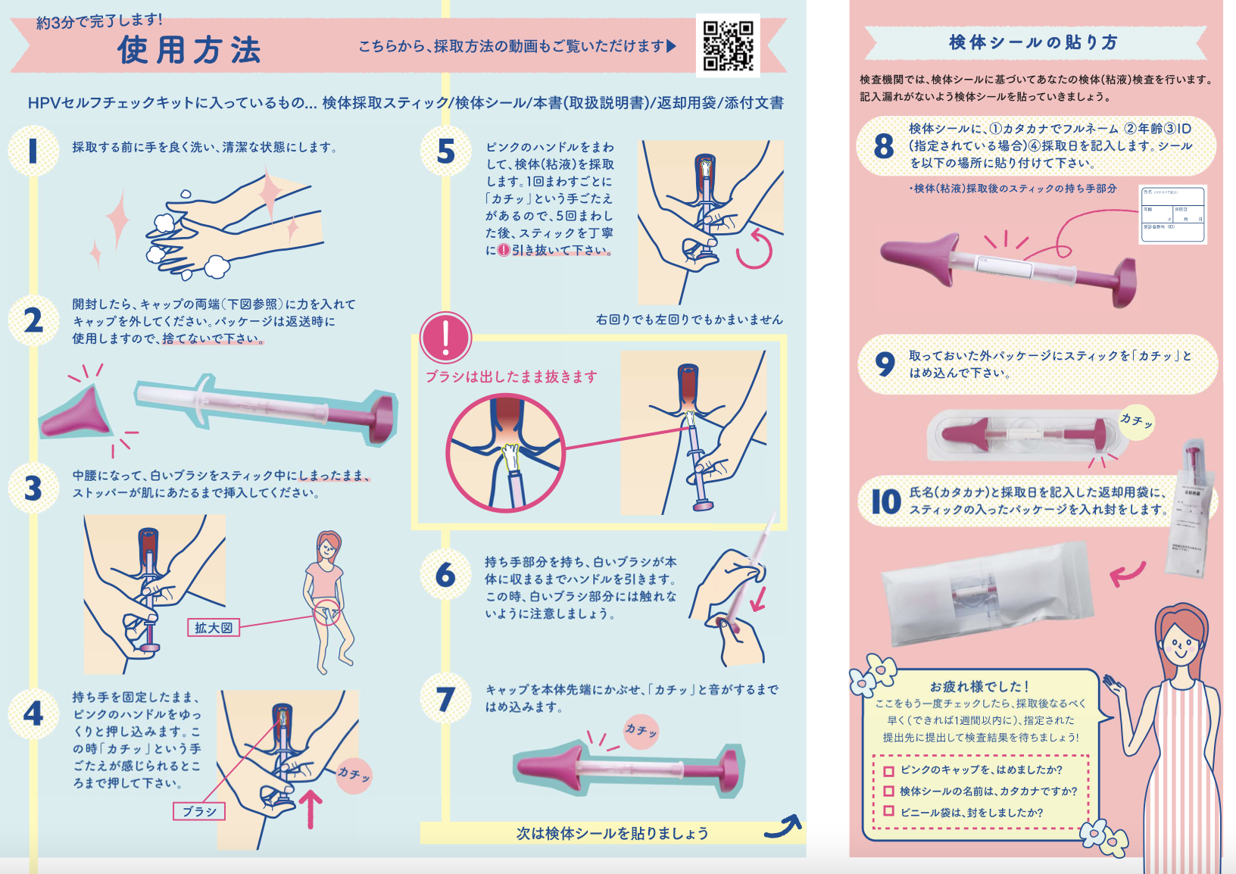

Slide 52
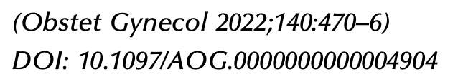
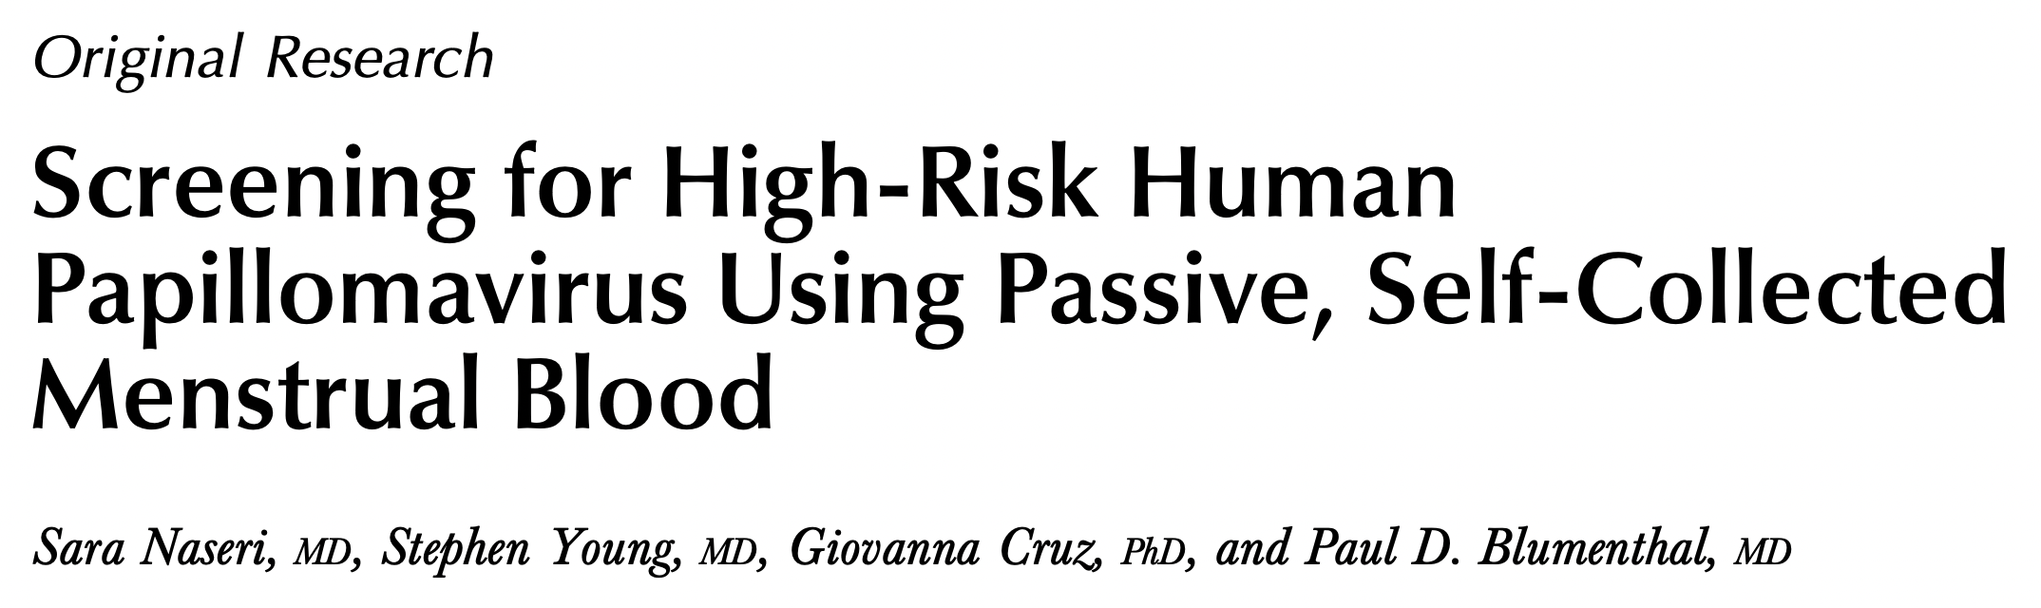
https://www.ncbi.nlm.nih.gov/pmc/articles/PMC9377370/pdf/ong-140-470.pdf
自己採取月経血による
ハイリスクHuman Papillomavirusのスクリーニング

Slide 53
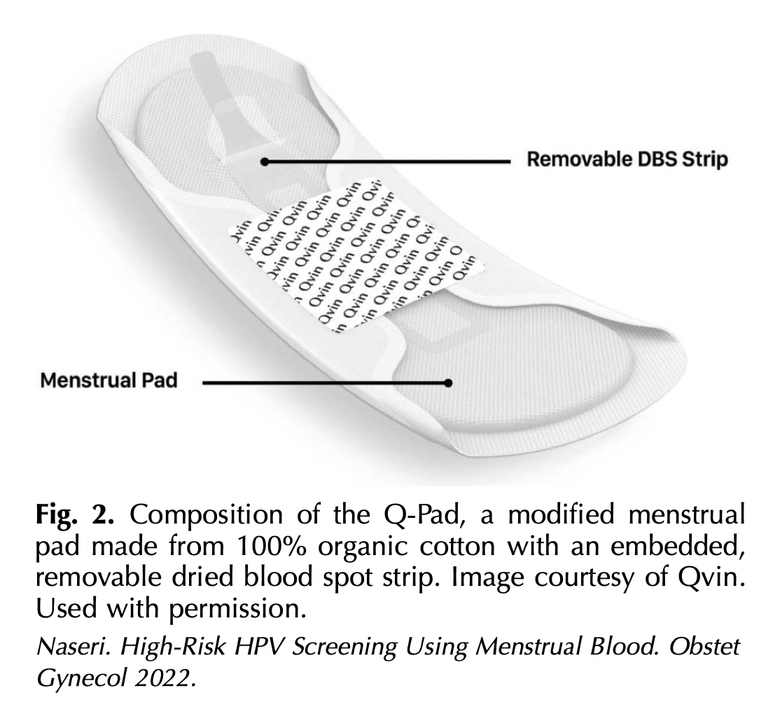

Slide 54

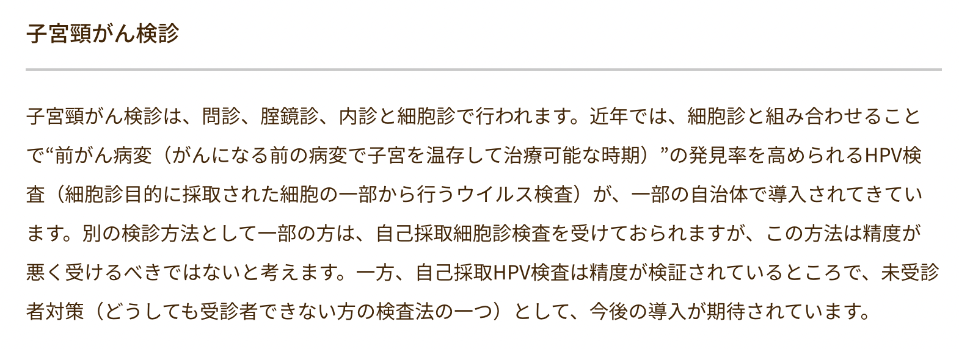
https://jsgo.or.jp/public/keigan_kenshin.html

Slide 55
これらの方法で
HPV結果が陽性になれば
受診する
↓
早期発見／早期治療が可能に
↓
子宮頸がんの撲滅に

Slide 56

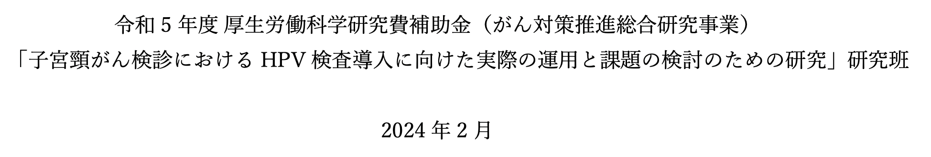
https://www.jsog.or.jp/news/pdf/20240222_HPV.pdf

Slide 57
４p 子宮頸がん検診は、子宮頸がんを早期の段階で発見することによる「子宮頸がん死亡率減少」に加え、子宮頸がんの前がん病変(CIN3)を特定し、治療することにより、「子宮頸がん罹患率減少」も目的としている。
５p HPV検査の自己採取法について、ガイドラインでは医師採取との判定結果の一致率は良いが゙、CIN3以上または CIN2以上発見の相対感度は医師採取より若干低く、相対特異度は同程度と評価されている。

Slide 58
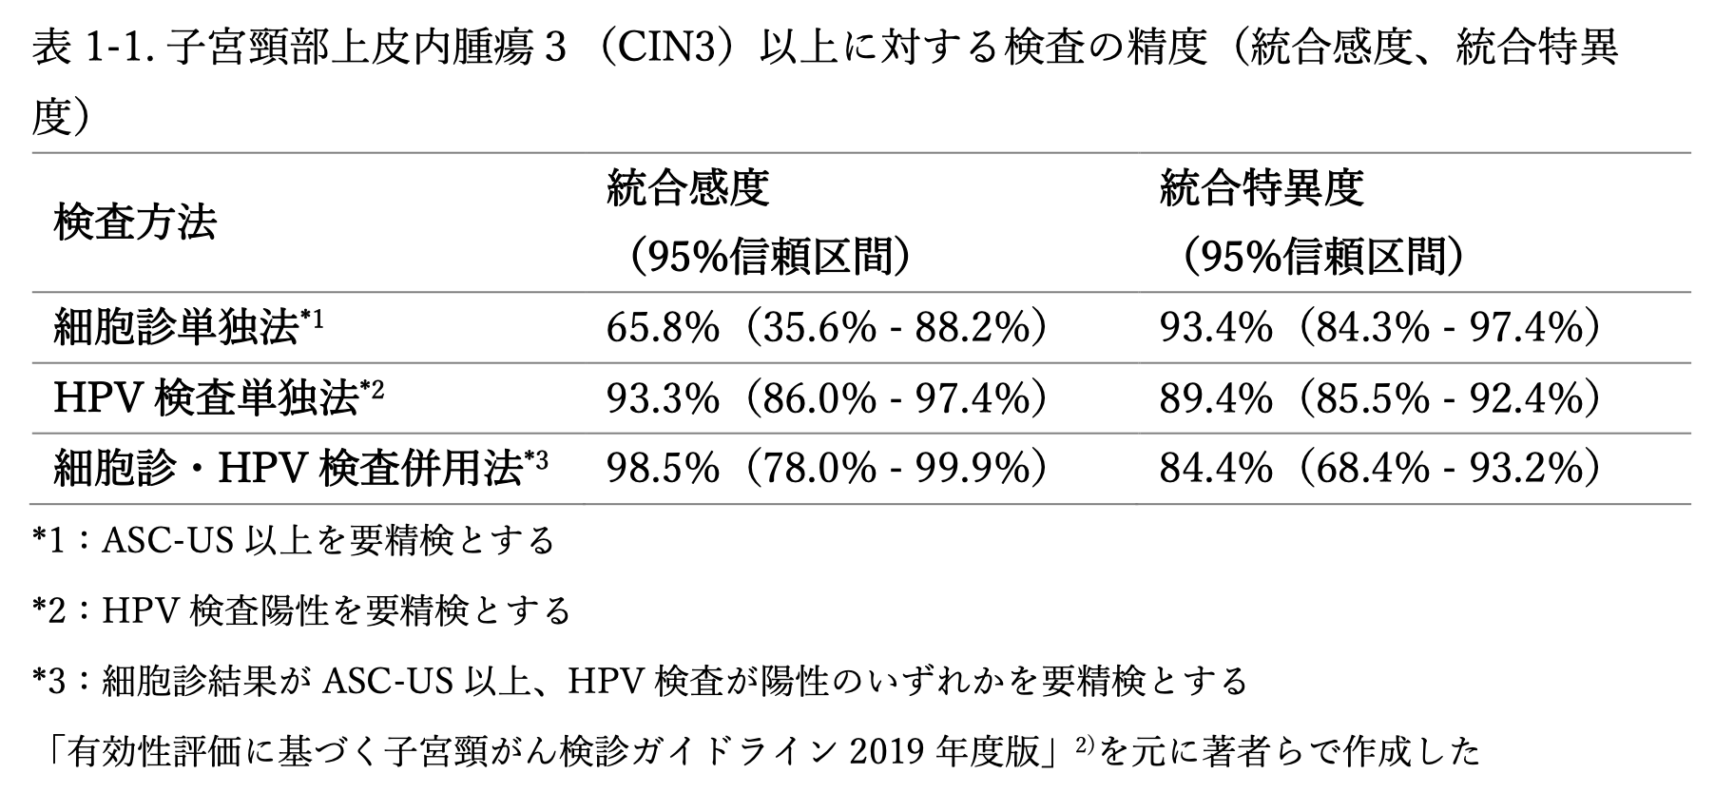
特異度
疾患なしの者を正しく
陰性と判定する割合
感度
疾患ありの者を正しく
陽性と判定する割合

Slide 59
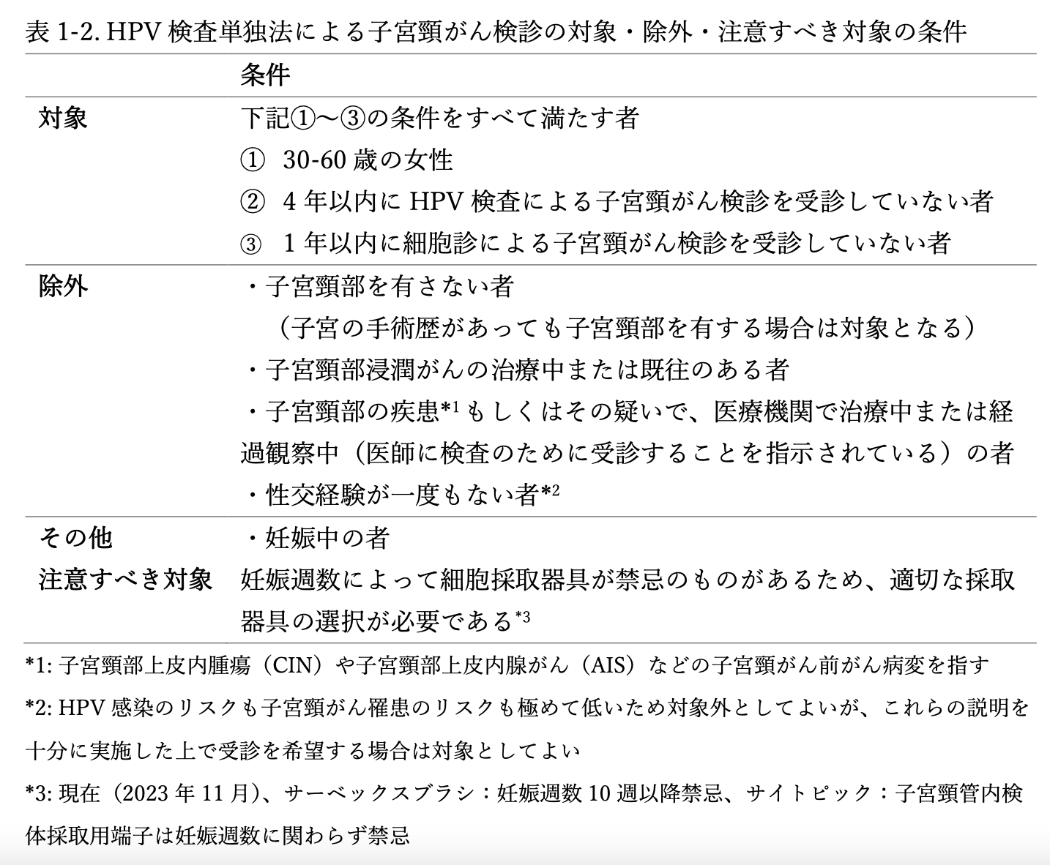

Slide 60
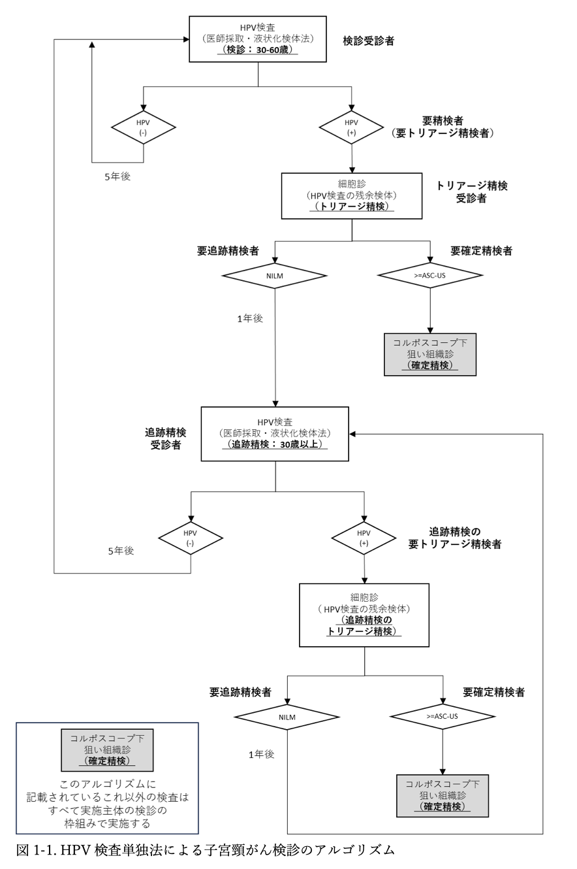

Slide 61
(-)
(+)
異常なし
異常あり
確定検査

Slide 62
https://www.jsog.or.jp/news/pdf/20240222_HPV.pdf

Slide 63
２３p 特にHPV検査単独法による子宮頸がん検診では、HPV感染は多くの場合一過性であり またHPV検査陽性であってもほとんどの場合は子宮頸がんに進展しないが、経過を観察する必要があること、また確定精検でCIN といった前がん病変が検出されても多くは自然退縮してがんにはならないことなどを説明しておく必要がある。
HPV 感染自体
それほどの心配は無用とも読める

Slide 64
（小括③）予防医学からみた子宮頸がんの予防
一次予防には「ワクチン」以外にも、有効で副反応のない予防法がある
二次予防法として、従来の細胞診に加えて 膣内HPVの有無での自己検診が可能に
HPV 感染自体はそれ程心配しなくて良い

Slide 65
「子宮頸がんワクチン接種は本当に必要なのか」
「子宮頸がんワクチン接種」は 不必要
子宮頸がんの罹患数／死亡数からみると
子宮頸がんとヒトパピローマウイルス（HPV）
予防医学からみた子宮頸がんの予防法
  一次予防、二次予防、三次予防

Slide 66
ワクチン接種での
３つの大切なこと
ワクチン接種前の十分な説明
被接種者の理解と同意
副反応発生時の十分な対応

Slide 67

以上です
ご清聴有難うございました

